Slide 1
Роль нейросетей в современной школе: от генерации текстов до визуализации
Практико-технический (консультационный) семинар
Виктория Ядринкина

Slide 2
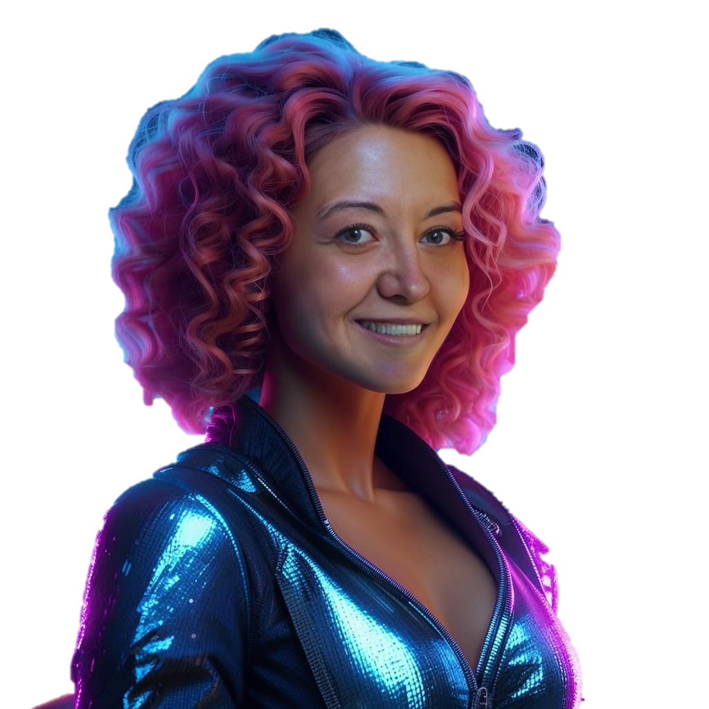
ВикторияЯдринкина
Я — нейроэнтузиаст.
Активно занимаюсь популяризацией ИИ
среди педагогов и школьников,
Автор и руководитель региональной образовательной площадки
«AI-клуб: Приручи ИИ»

Slide 3
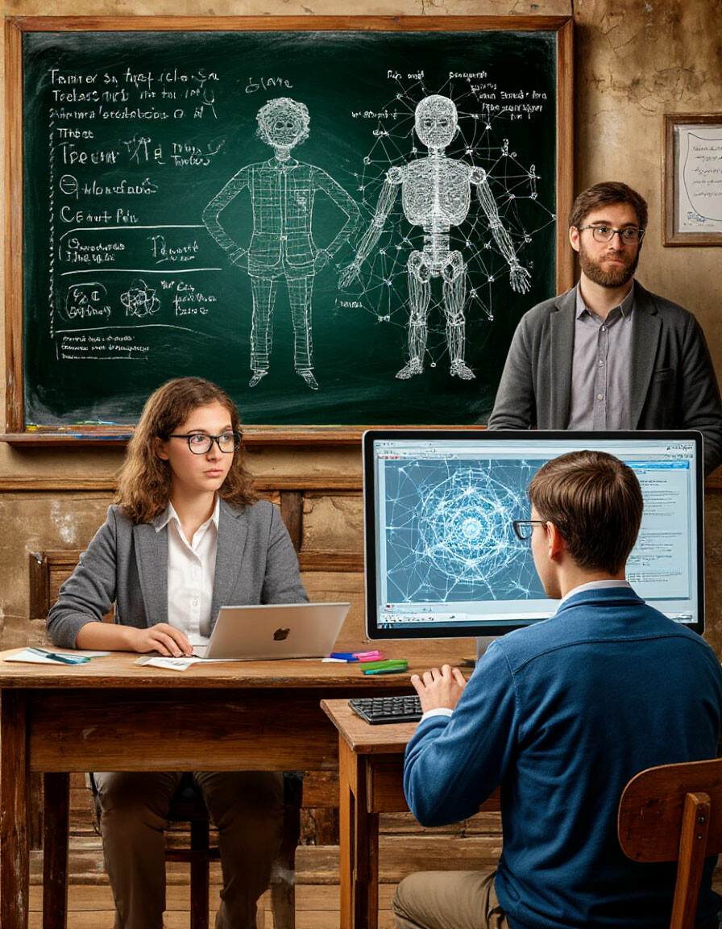
Цифровая трансформация охватывает все сферы жизни, в том числе образование

Slide 4
Применение нейросетей в педагогической практике

Slide 5
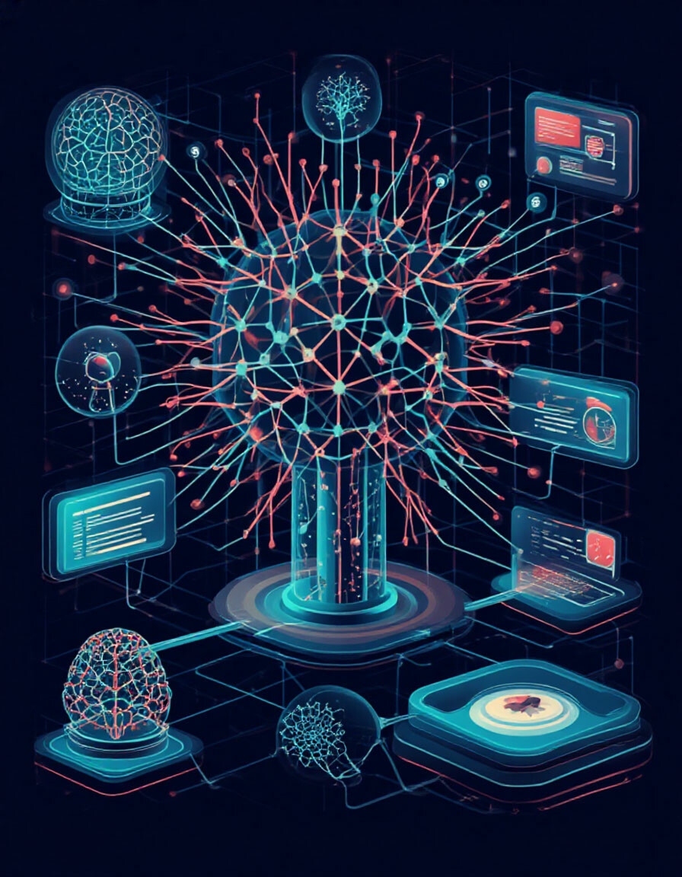
Что такое нейросеть и зачем она нужна педагогу

Slide 6
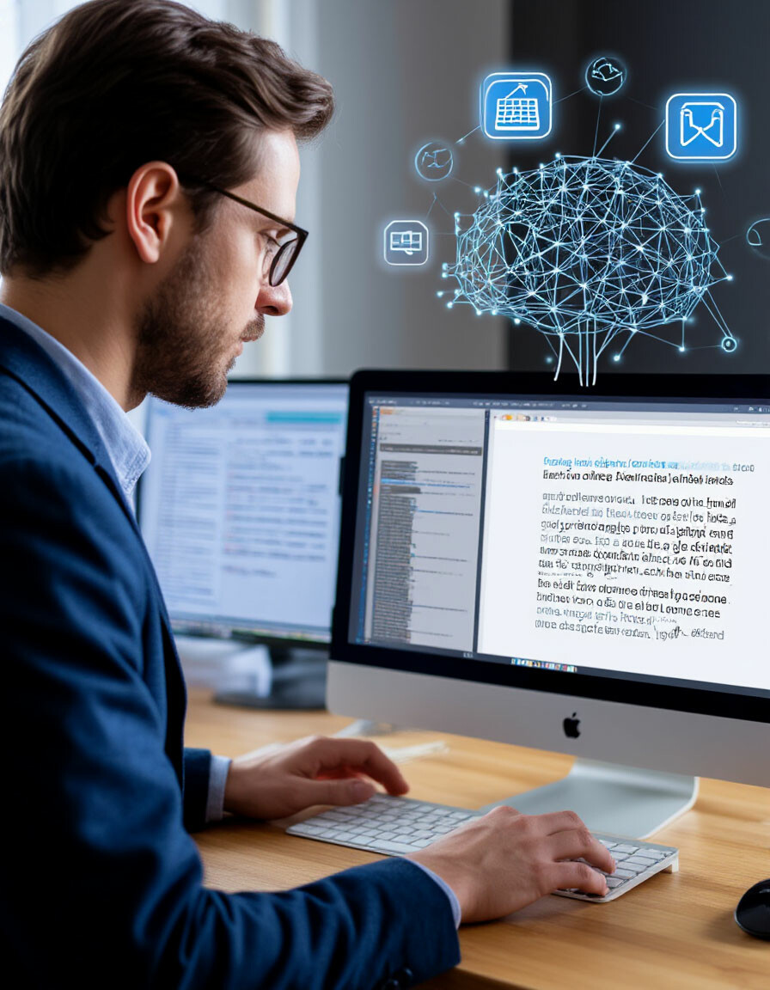
Примеры применения нейросетей в педагогической практике

Slide 9
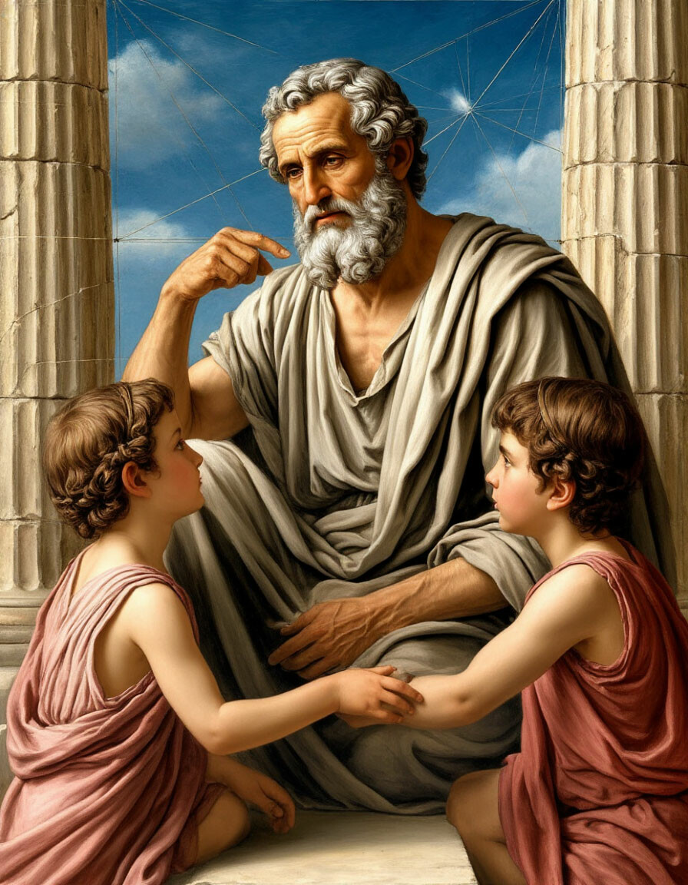
Изображение древнегреческого философа, объясняющего детям основы геометрии

Slide 10
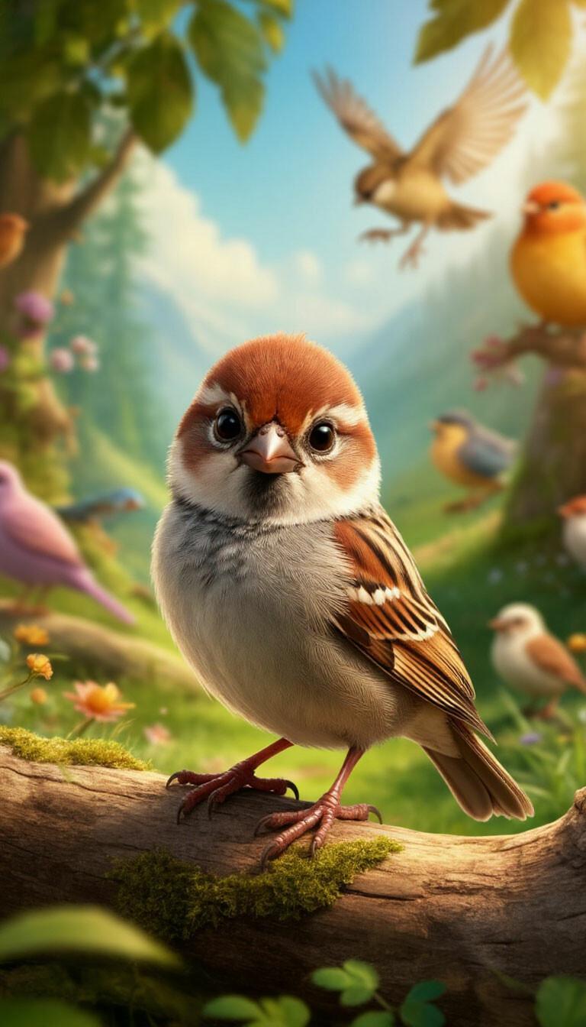
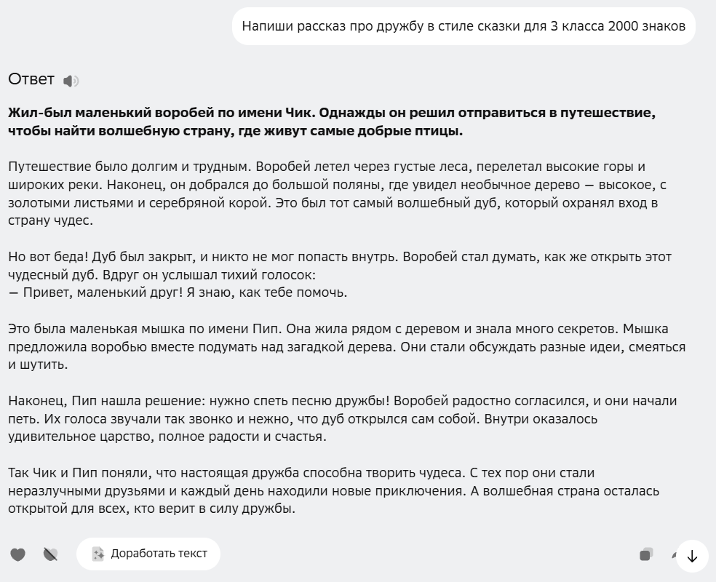

Slide 11
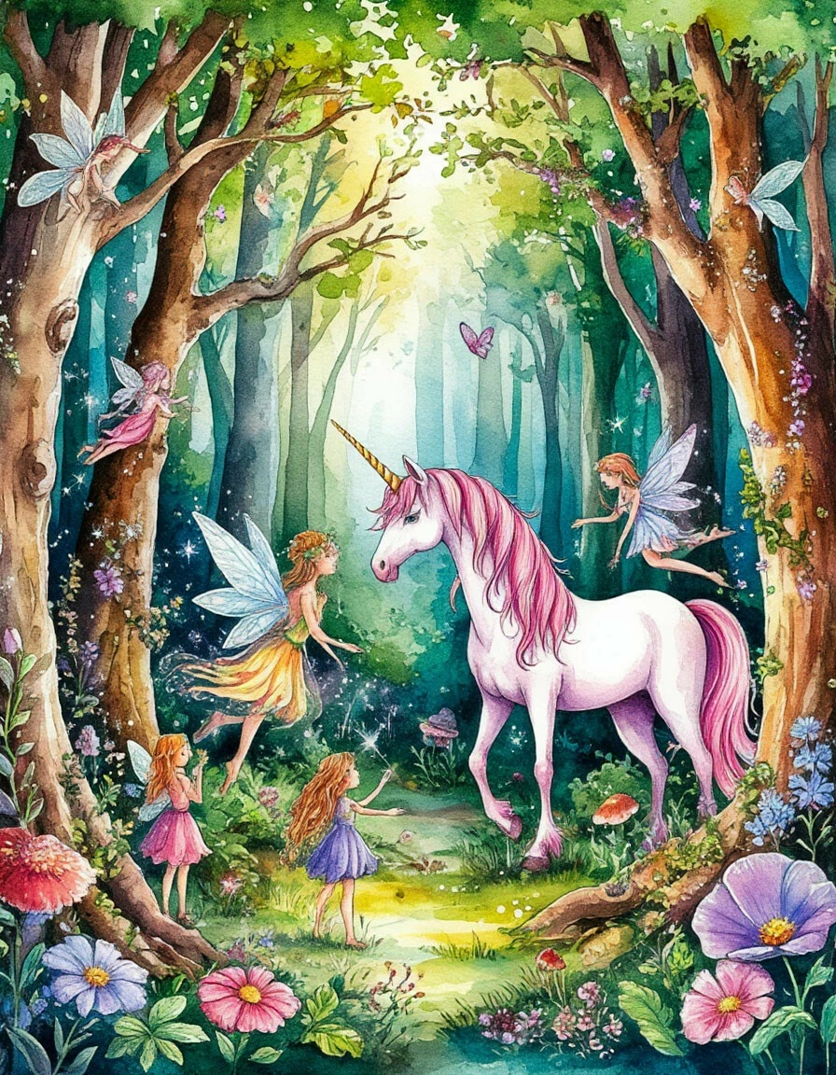
«Рисунок волшебного леса с феями и единорогом, стиль — акварель»

Slide 12
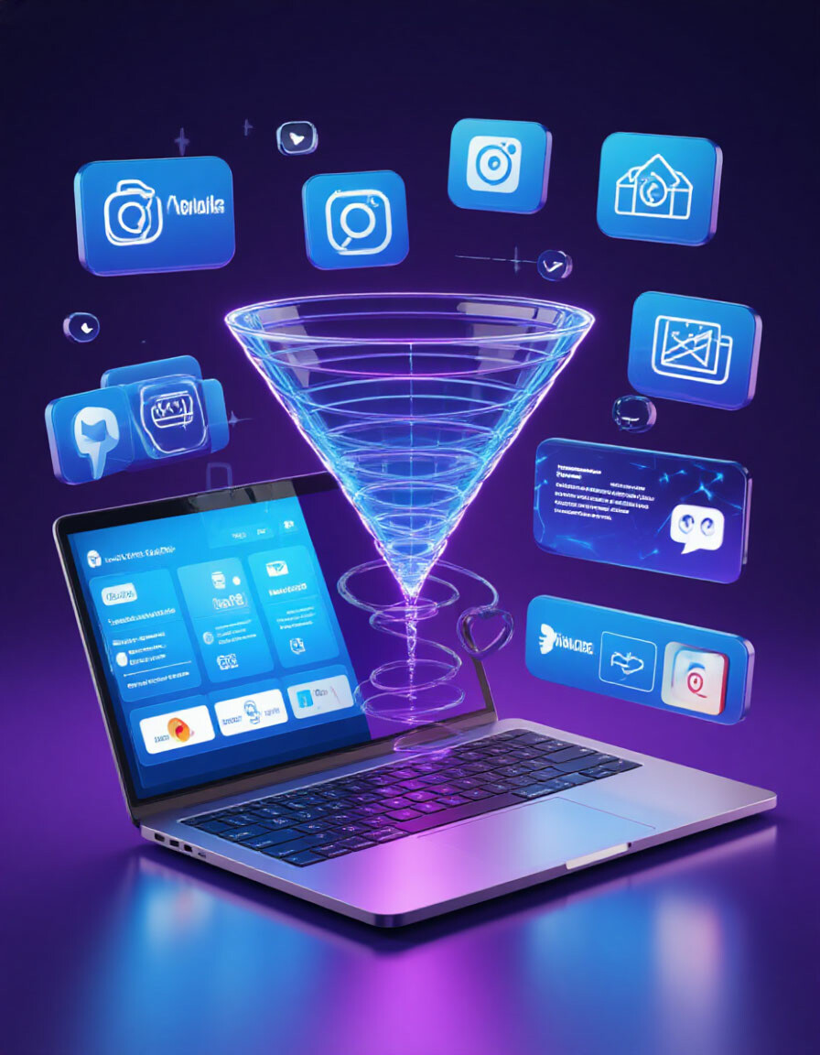
Советы по формулировке запросов. Плюсы и ограничения.

Slide 13
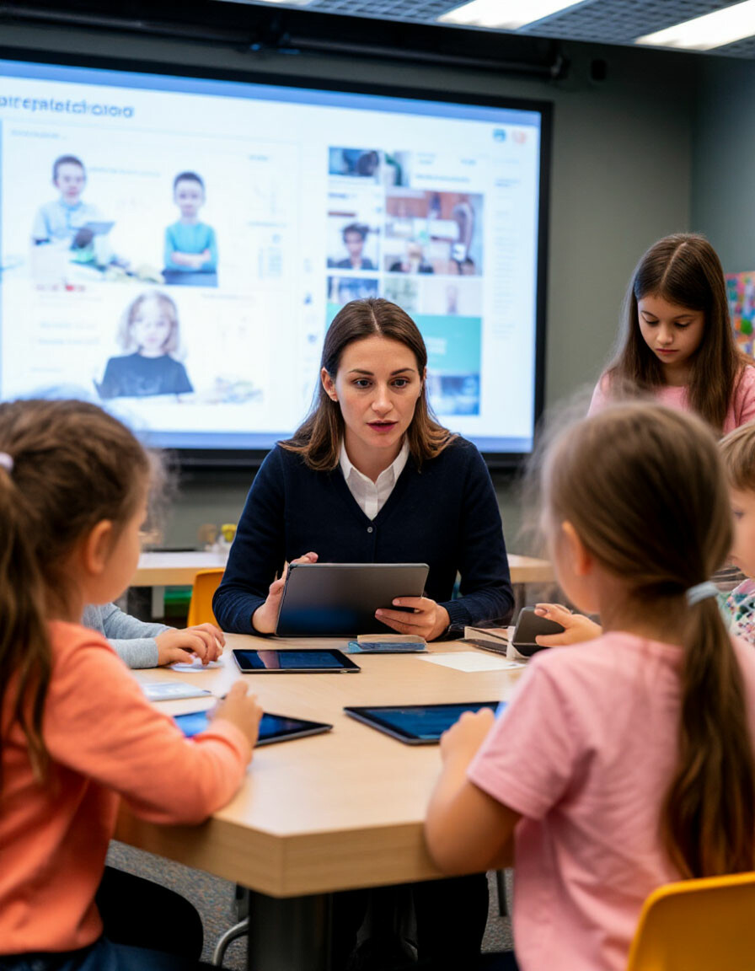
Примеры практических кейсов. Создание учебных материалов. Подготовка презентаций.

Slide 14
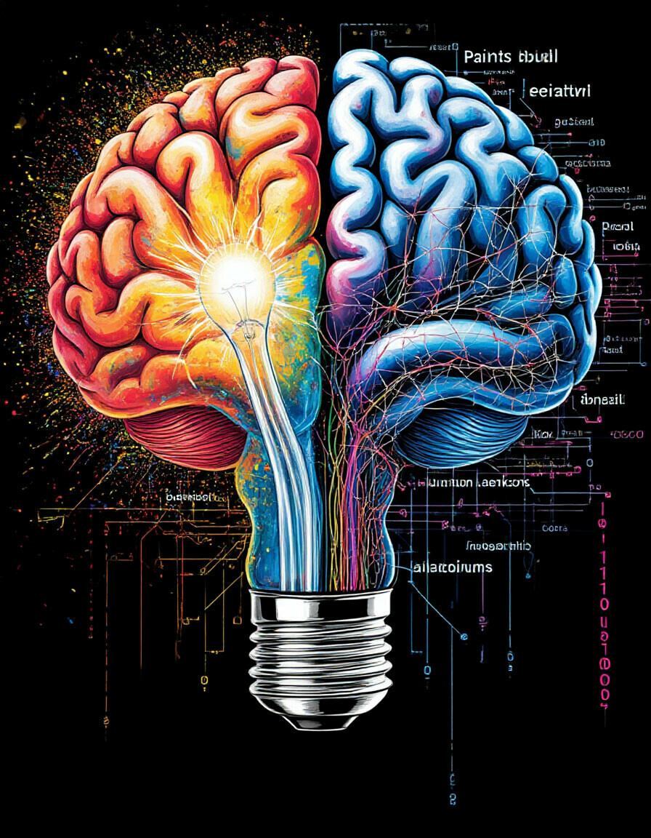
1. Рождение идеи

Slide 15
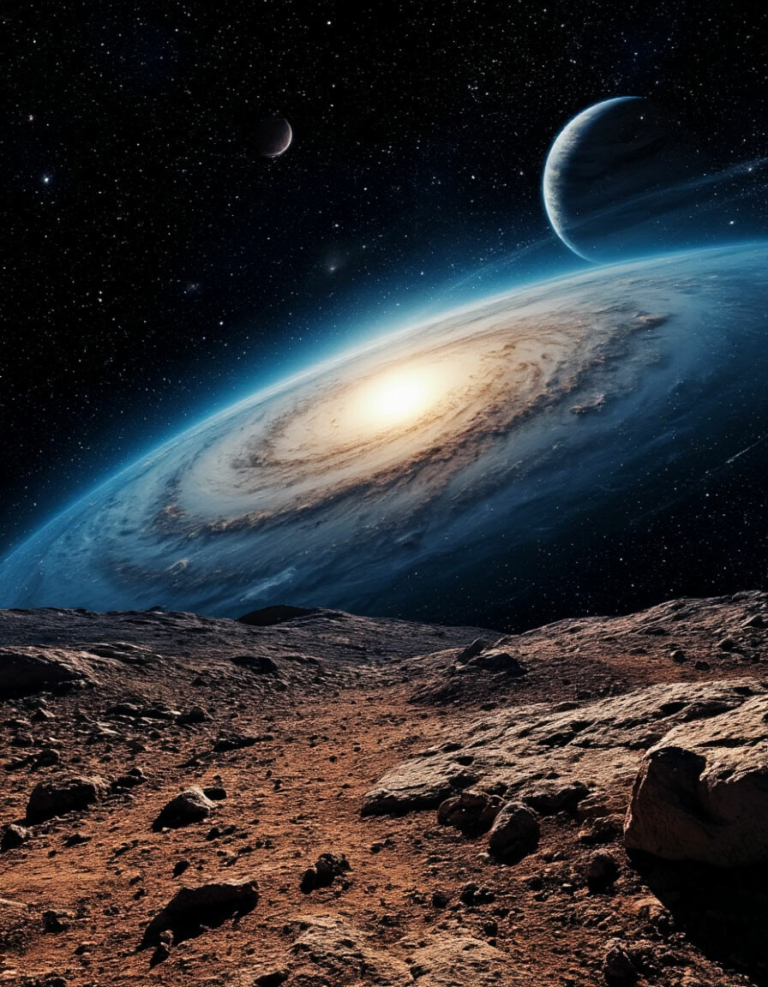
Сделай план урока-презентации на тему "Космос" для 5 класса

Slide 16
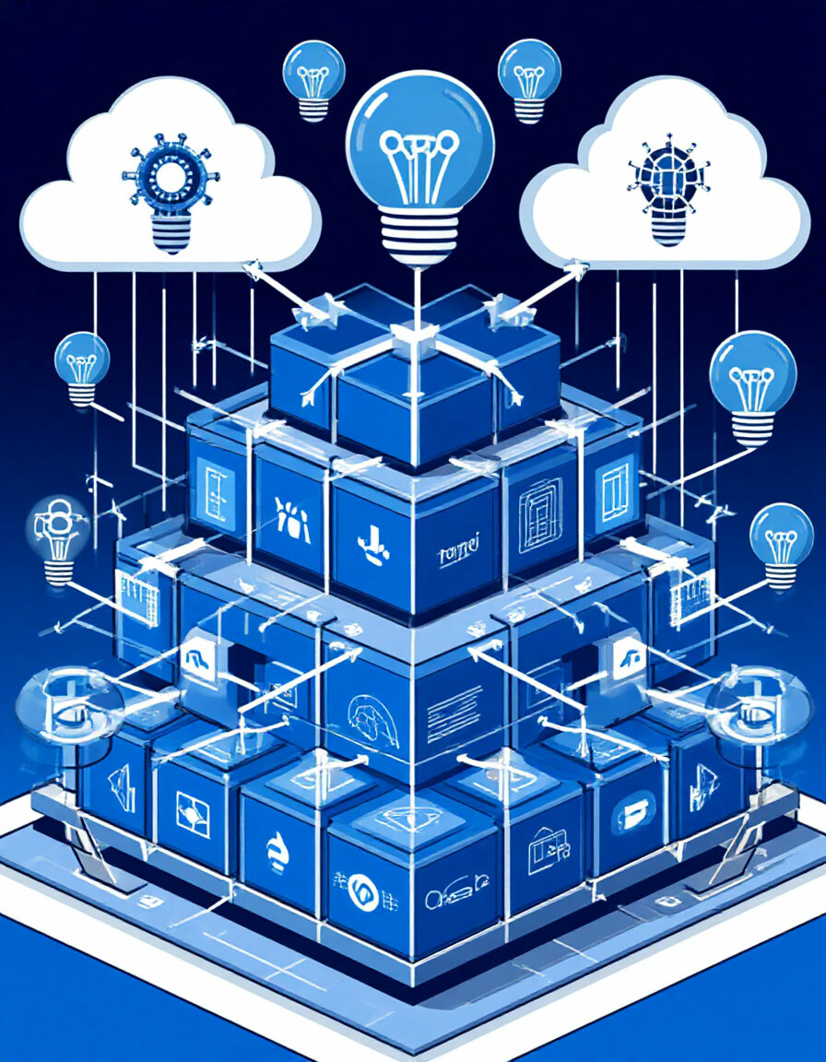
2. Структура и наполнение

Slide 17
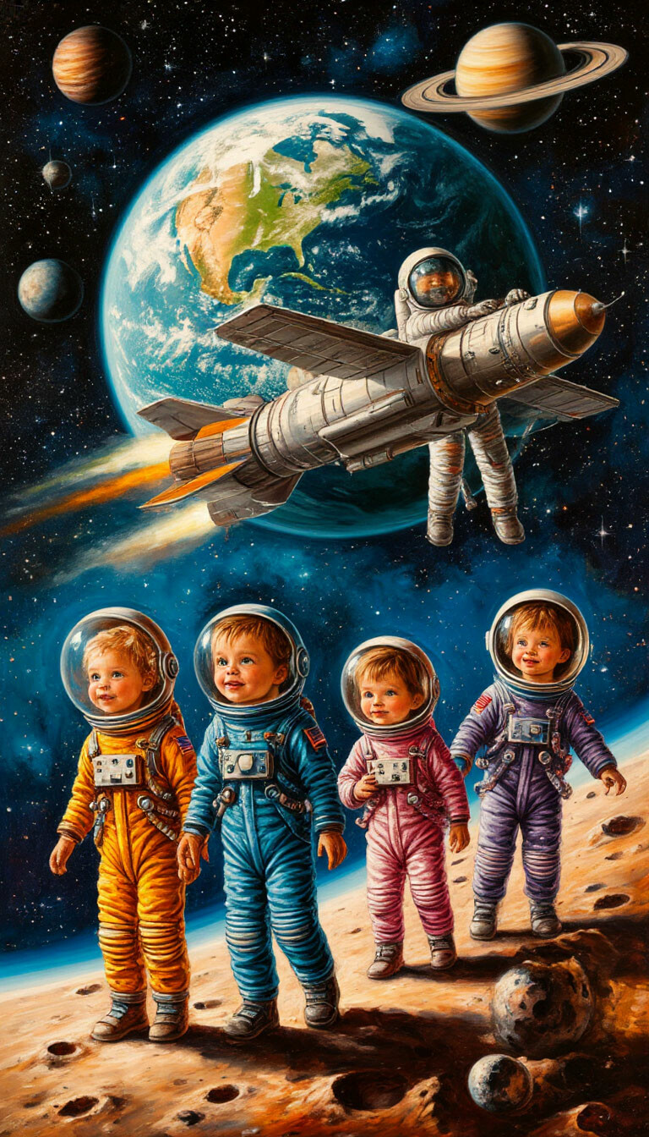
Слайд 1: Введение в тему Слайд 2: Солнечная система Слайд 3: Звёзды и галактики Слайд 4: Исследования космоса Слайд 5: Итоги и домашнее задание
Напиши текст для 5 слайдов презентации по теме " Космос " для 5 класса, с вопросами и примерами

Slide 18
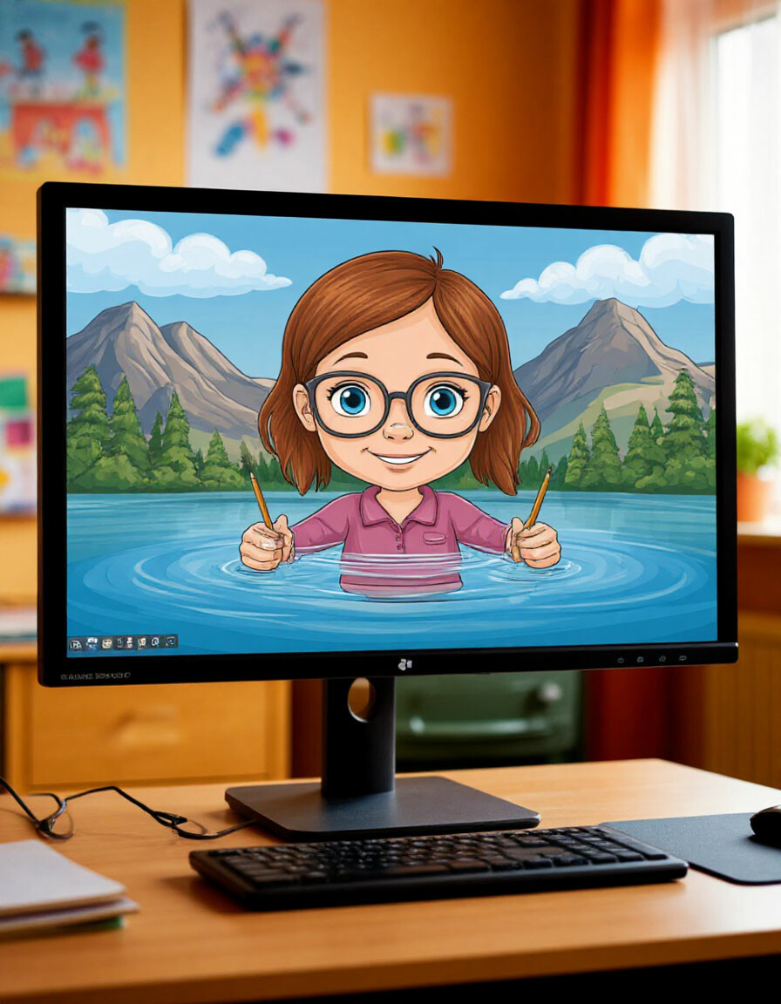
3. Визуализация: нейросети и изображения.

Slide 19
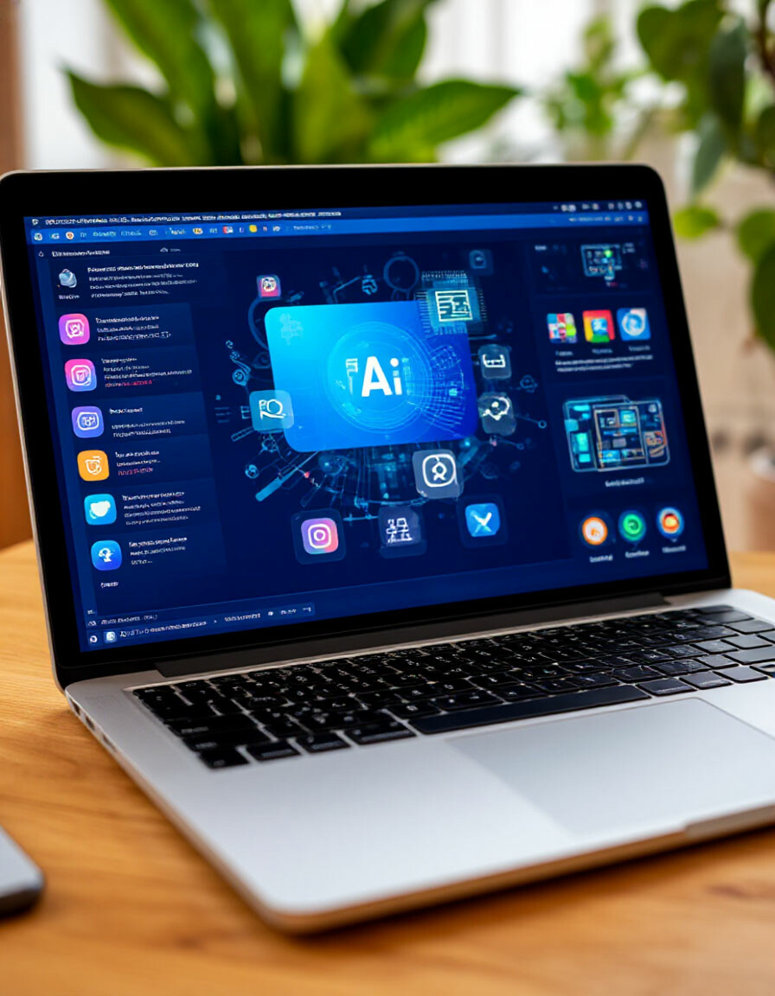
4. Сборка презентации: инструменты и лайфхаки.
Рresentsimple.ai
PowerPoint
Gamma

Slide 20
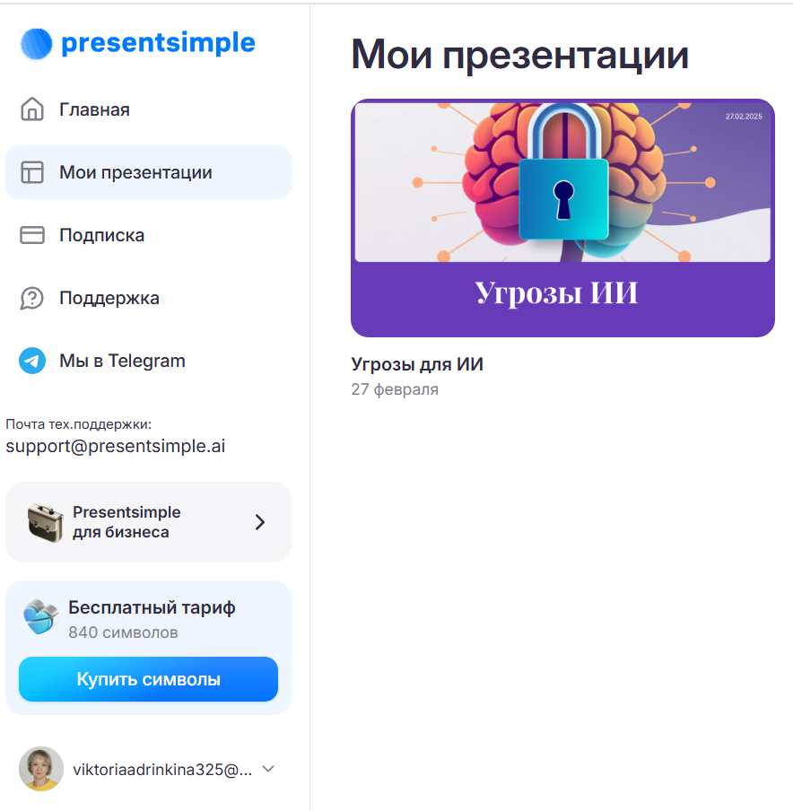
Рresentsimple.ai

Slide 22
Подача материала: слайд — это не всё

Slide 23
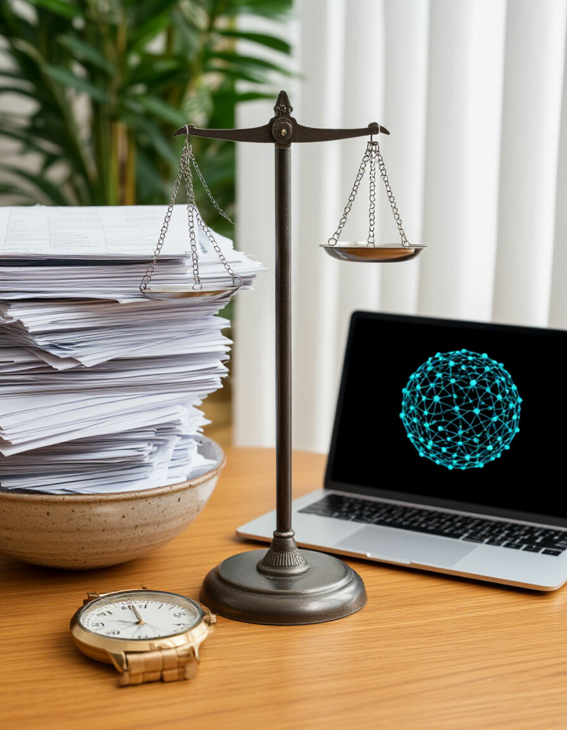
Зачем учителю нейросети?
Автоматизация рутинных задач. Создание учебных материалов. Развитие творческого подхода. Визуализация материала. Экономия времени.

Slide 24
Презентация с ИИ — это не про ленивого педагога. Это про умного педагога, который умеет делегировать рутину и сосредоточиться на главном — общении с детьми.

Slide 25
Современный учитель — это не только носитель знаний, но и проводник в мире новых технологий.
Давайте не бояться идти вперёд — вместе с нашими учениками.

